Slide 1
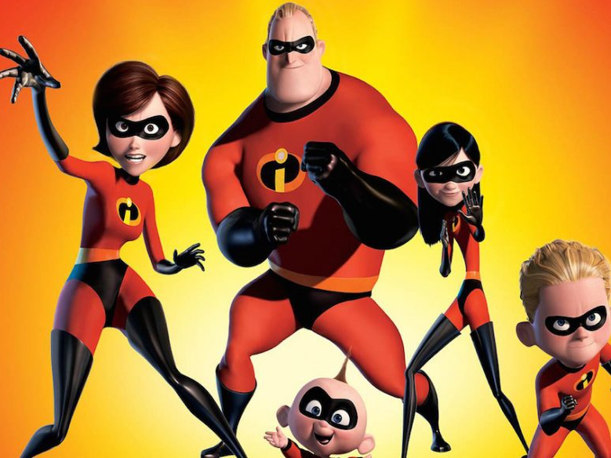
PPP 2 Bekende families
Leerjaar 1
Thema 1
Activiteit 1.3

Slide 2
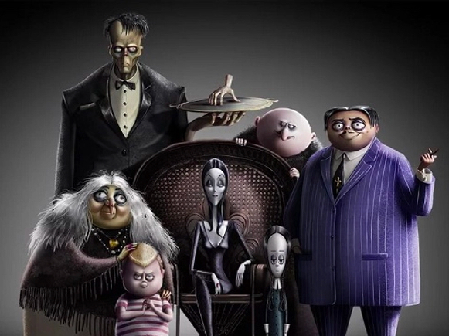

Slide 4
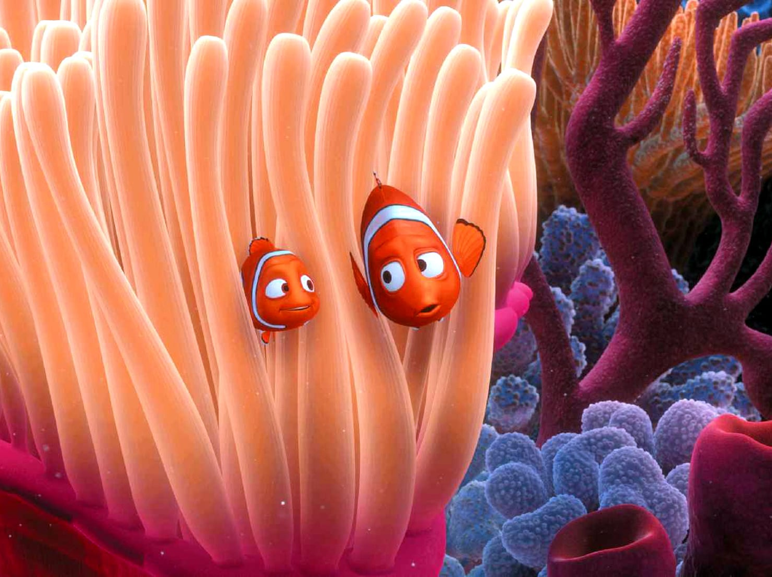

Slide 5
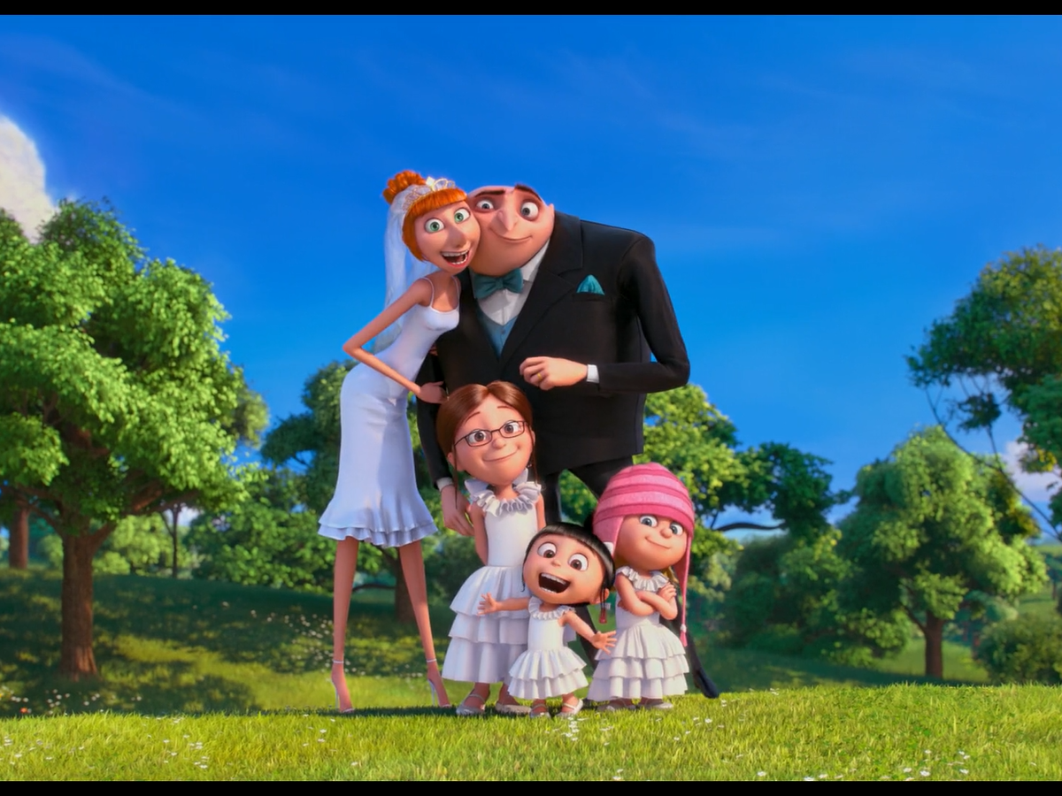

Slide 7
